Slide 1
關於VIVA
1025445112-連佳芸

Slide 2
1.請描述「Viva」給你的感覺，以 Viva Graphic為主題的海報，你想表現甚麼(或那些)主題?為什麼?

Slide 3
A1:VIVA本身給人一種比較快樂、活潑那方面的感覺，會讓人有種哇~的感覺，比較令人高興的詞。
A2:所以主題打算做得有點像是比賽後那種勝利時的感覺的海報，比較愉快的感覺。
A3:因為必賽結束贏的時候會讓人想要大叫一聲，剛好跟我想的VIVA的意思很像，所以發想成我的題目。

Slide 4
2. 以「Viva」為中心，聯想相關的圖像與意涵，請舉出至少十個例子，如：

Slide 5
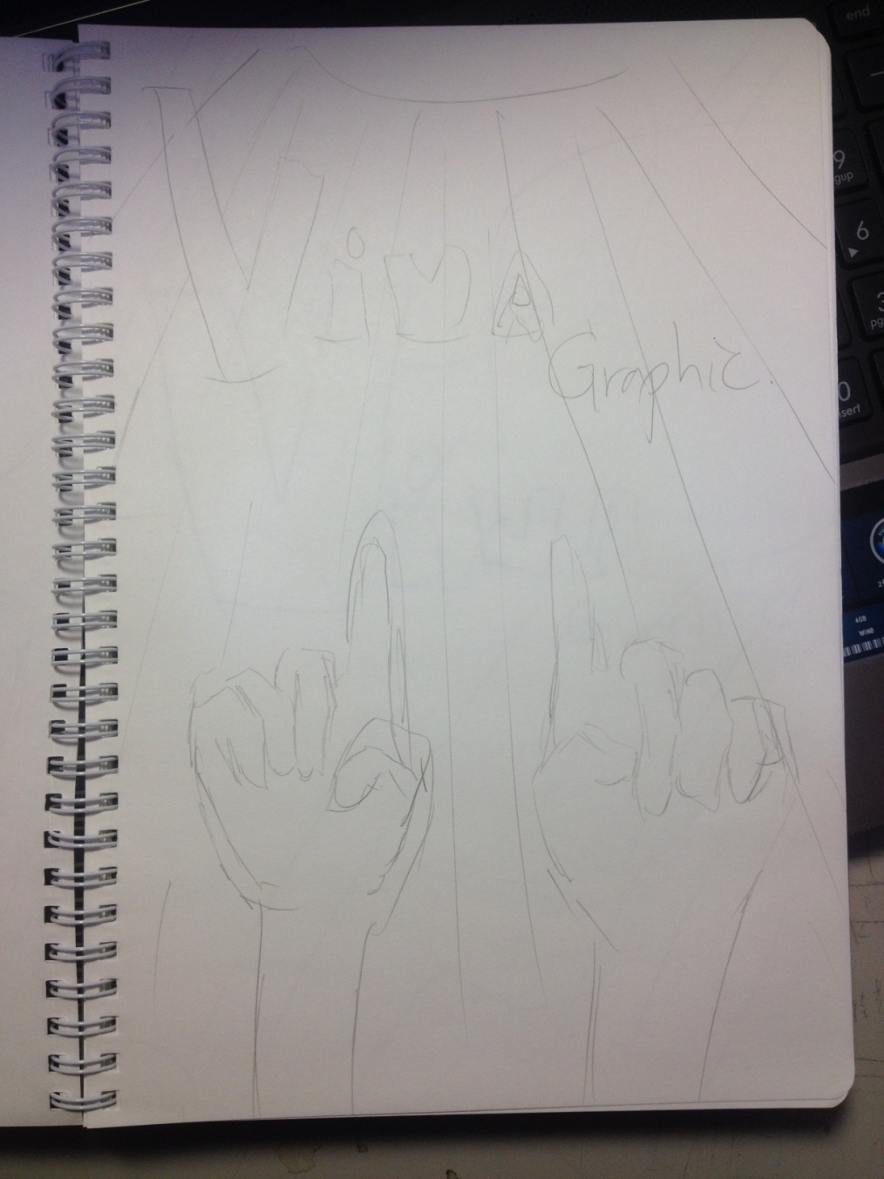
雖然VIVA讓人想到勝利所以應該是畫V的手勢，不過我覺得很多人勝利的時候會比一代表第一名，所以就用雙手比一來表示，後面加了線條讓圖看起來比較活潑一點。

Slide 6
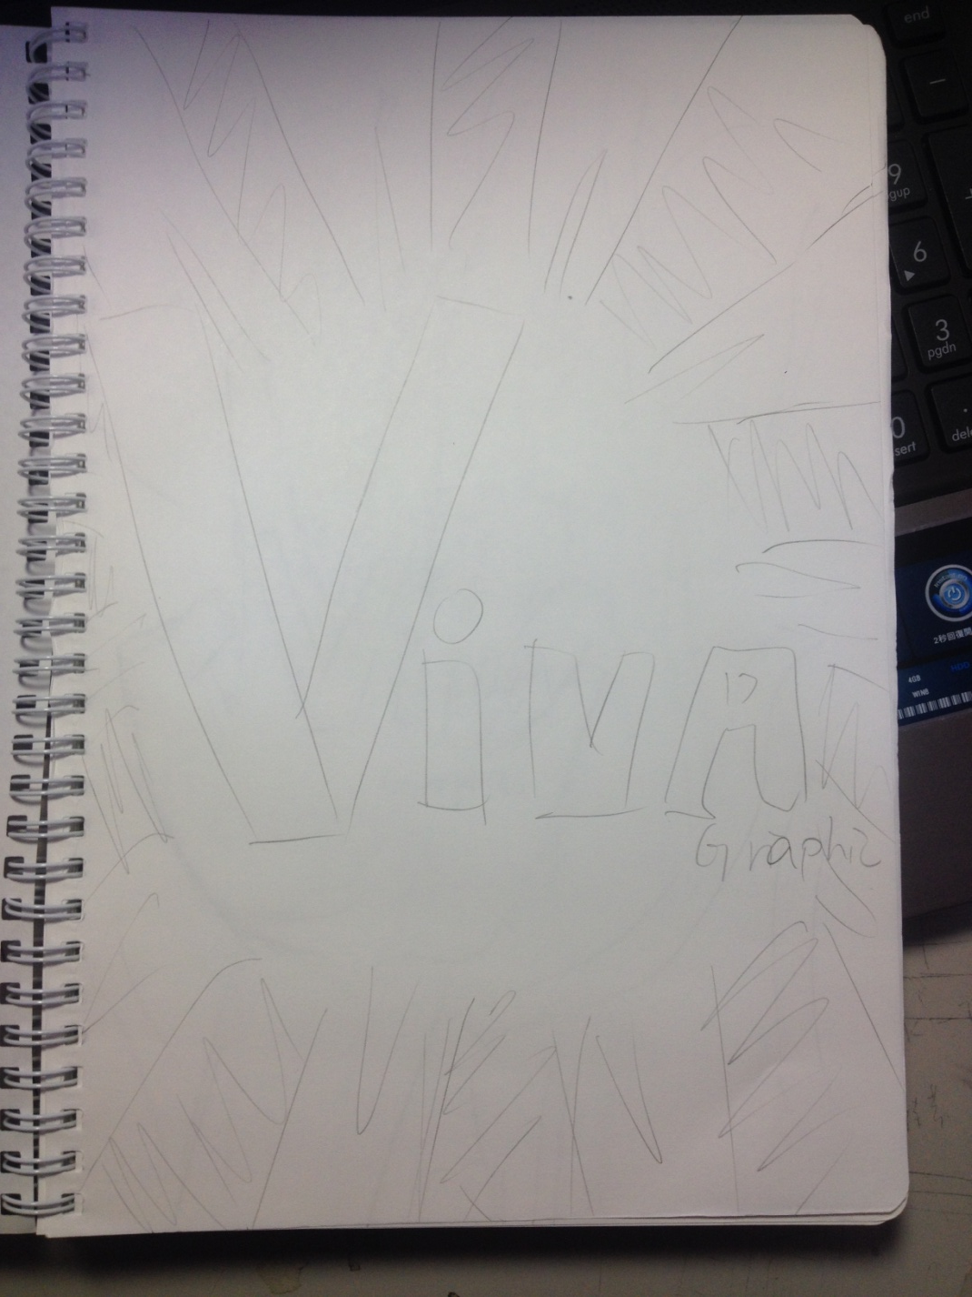
我用比較簡單的畫面構成來表示，因為是勝利的意思所以故意把VIVA畫得很大並且擺中間，旁邊的線條有點代表光芒，因為太陽感覺象徵贏的感覺所以才畫了簡單的線條表示。

Slide 7
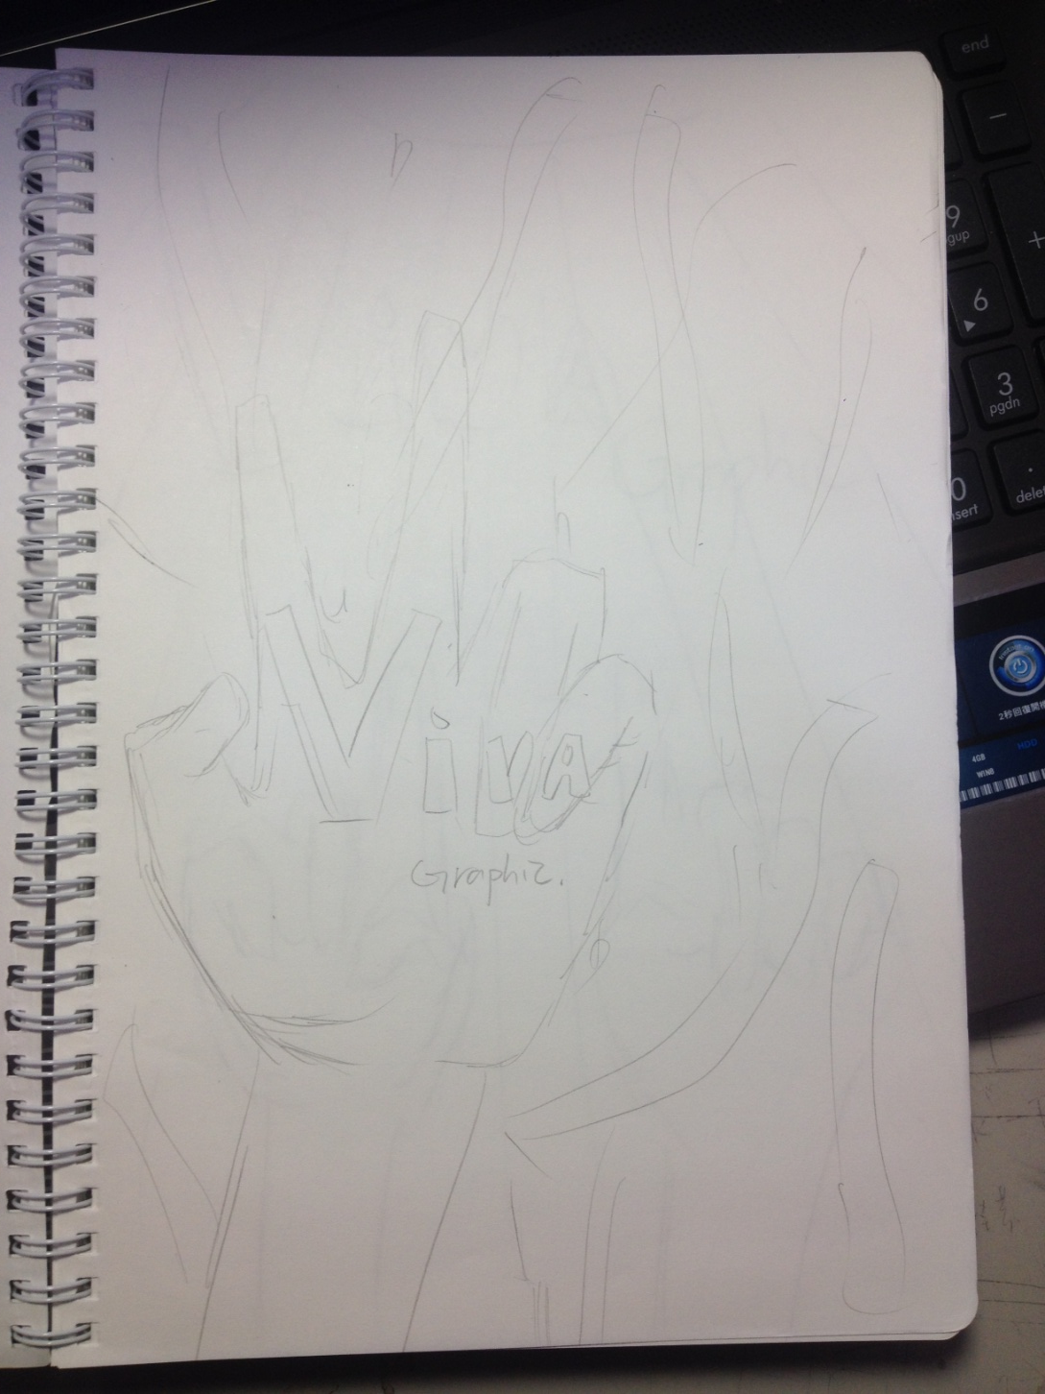
這張圖手飾就用一般人會想到的V來做，因為勝利是自己的所以我把VIVA畫在手掌的部分，然後後面加一點贏的時候會有的彩帶也讓整張圖看起來比較活潑。

Slide 8
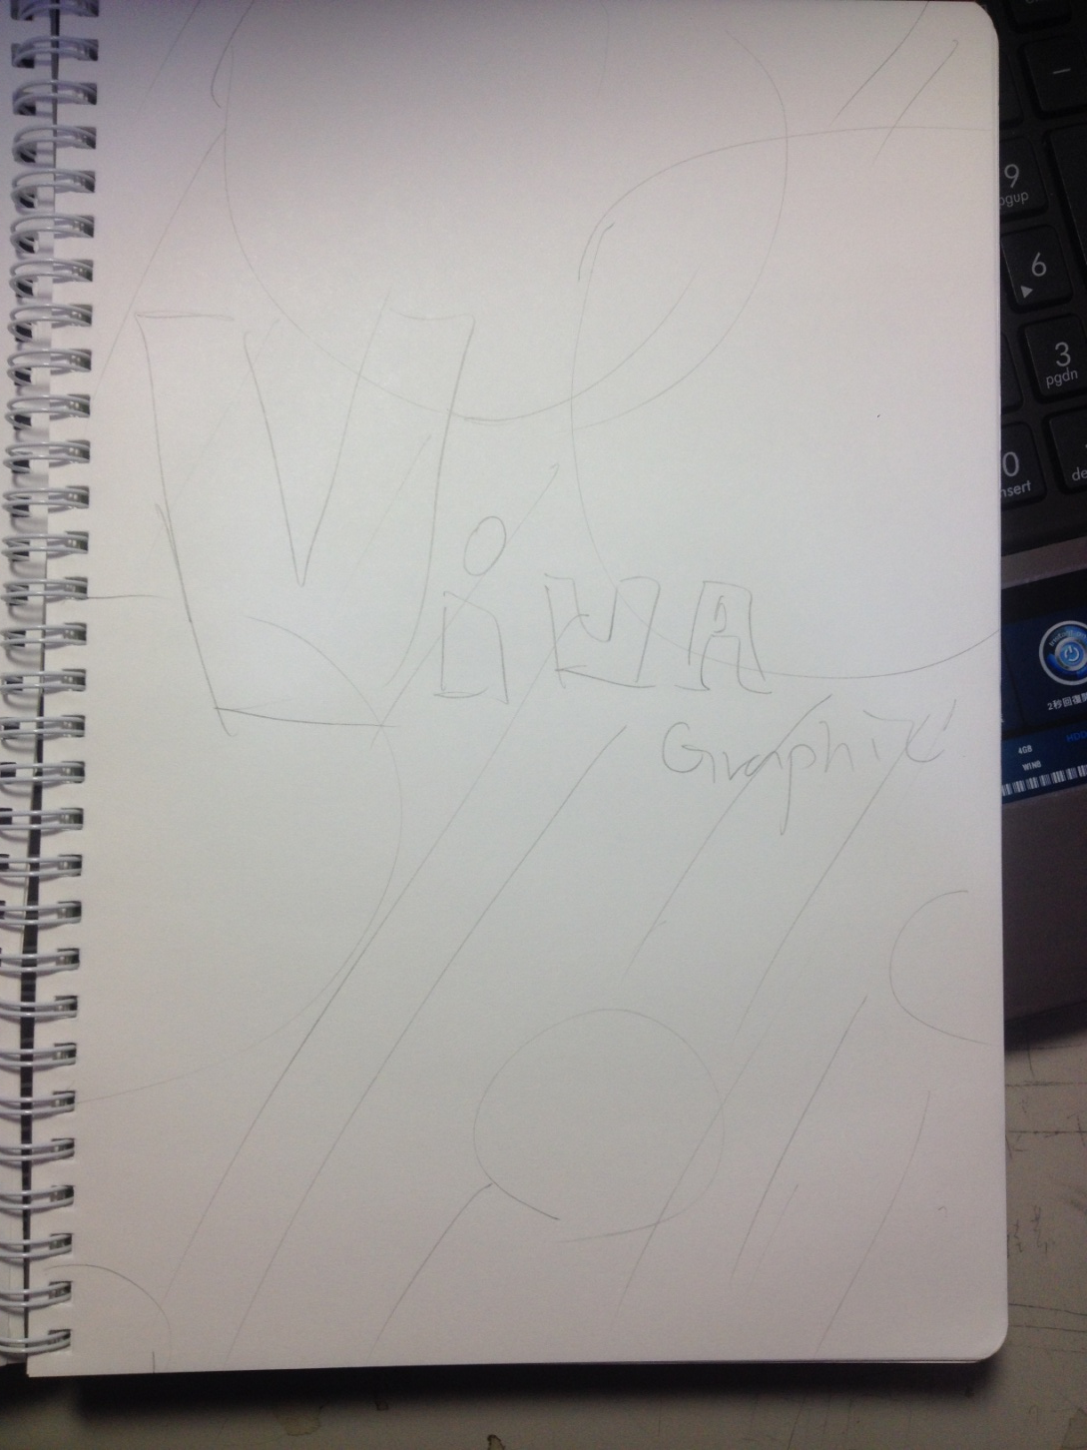
這張就用非常簡單的元素來表達，整張就是要看起來有生動的感覺用了點線面的最基本的元素來構圖讓畫面看起來簡單一點不複雜。

Slide 9
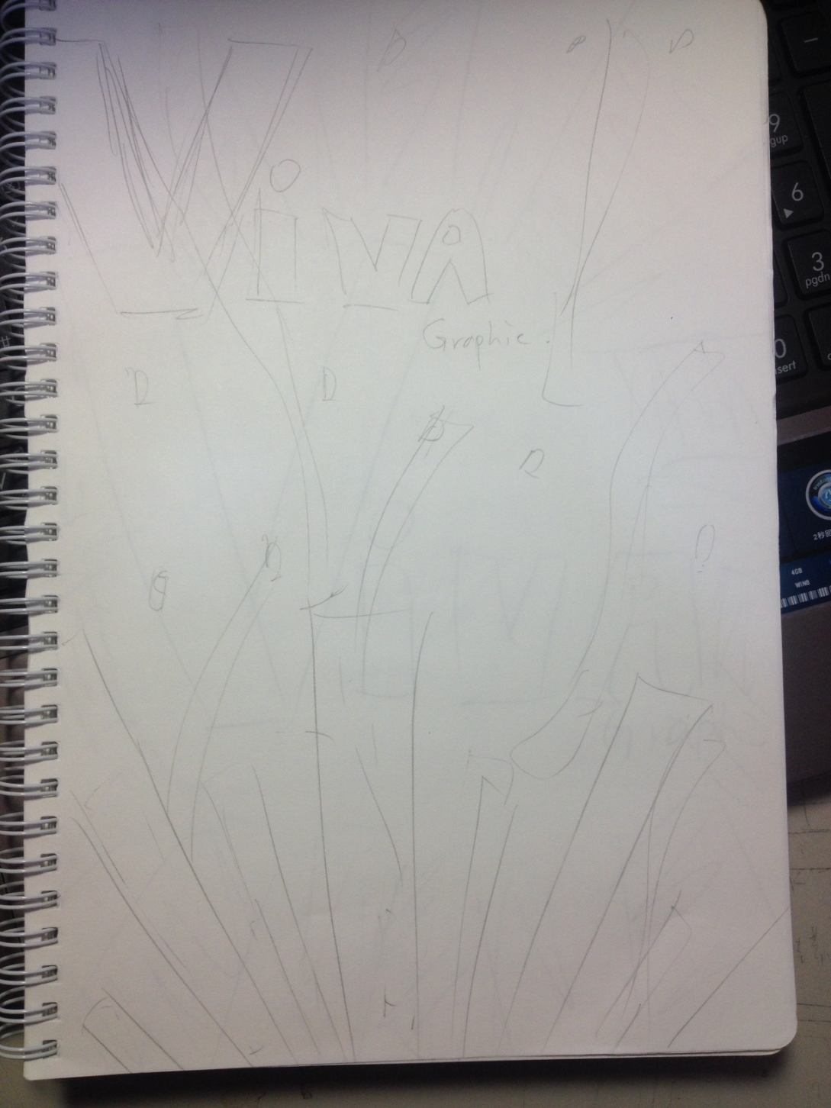
這張圖的背景主要是彩帶飄揚的樣子，然後下面用放射狀的線條表示慶祝的時候會有的煙火，線條也有點讓人興奮的的感覺。

Slide 10
3.分別以文字、符號、圖像、空間等要素，蒐集可參考之優秀海報以及以歡慶為主題的海報。作為下階段海報分析的樣本。

Slide 11

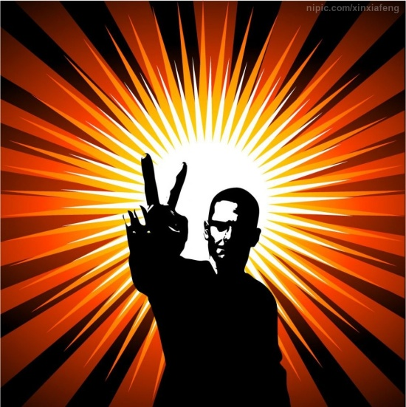



Slide 12


